Slide 1
El BIOS

Slide 2
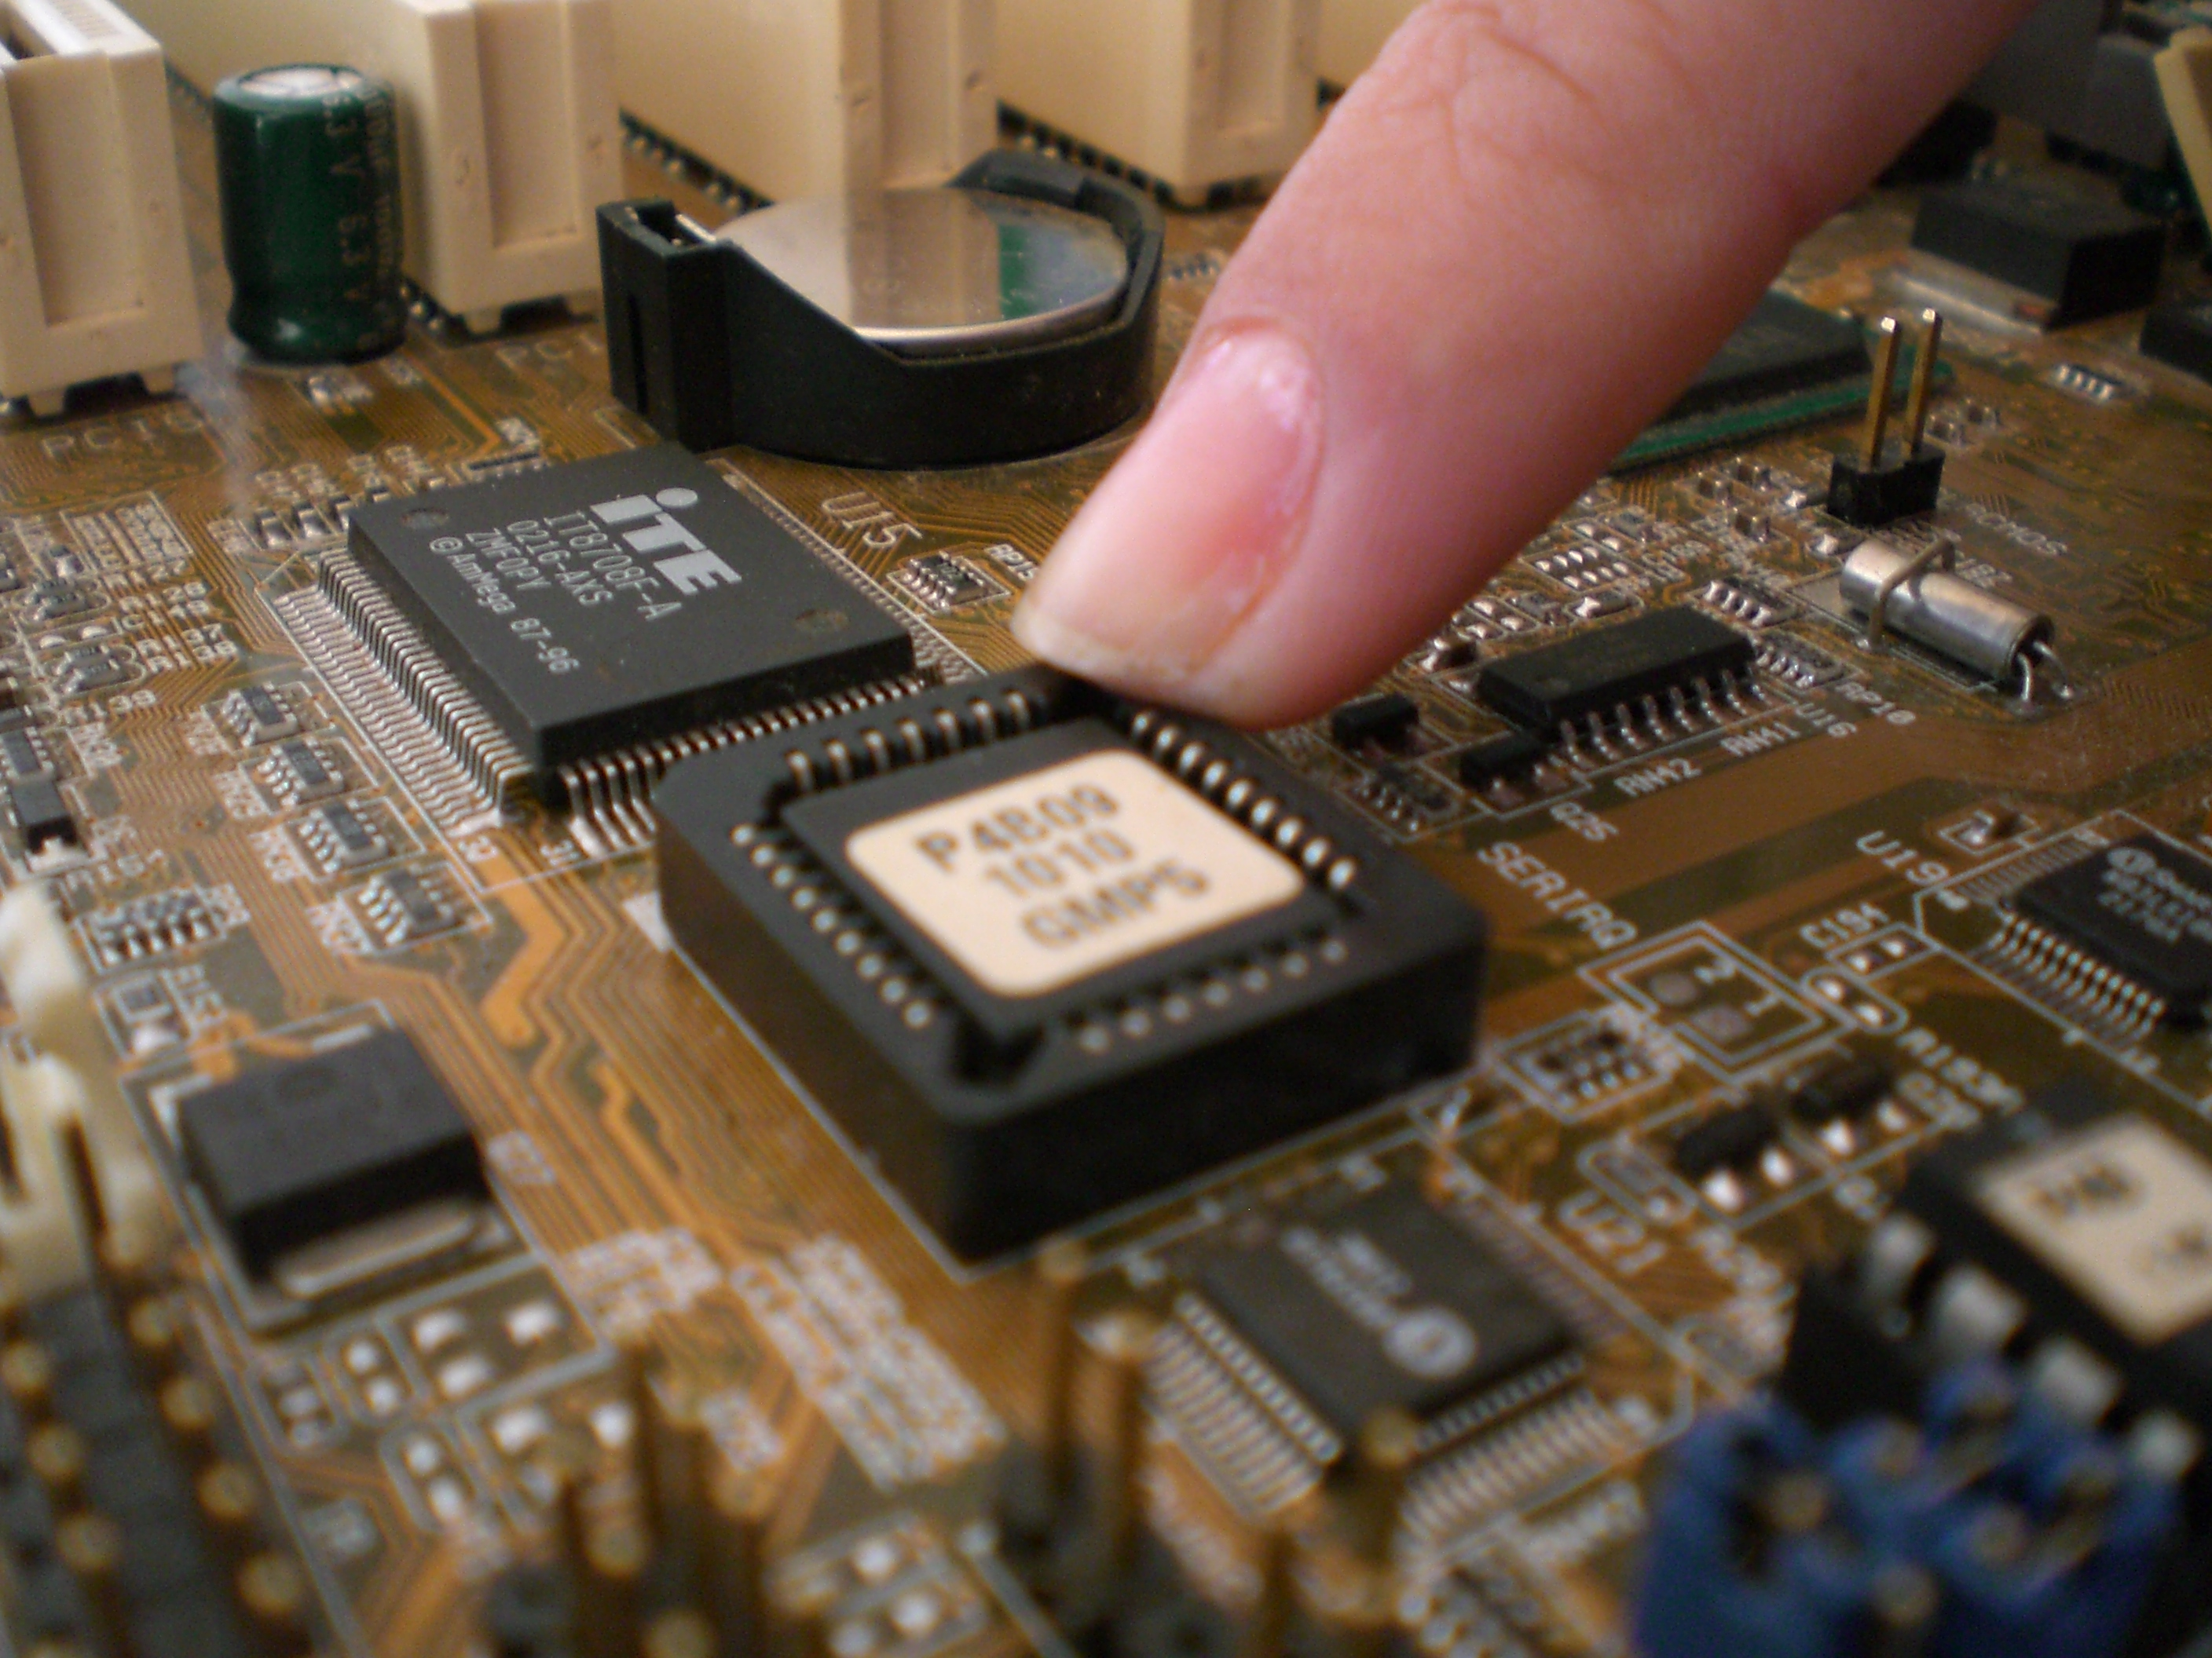

Slide 3
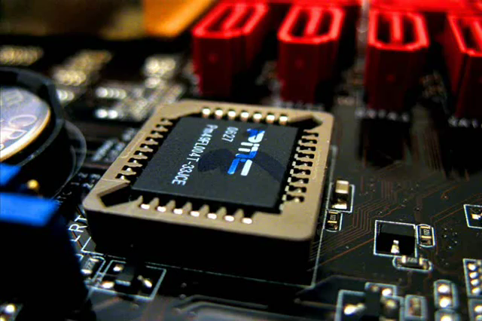

Slide 4
El (RAM) CMOS
RAM-CMOS es un tipo de memoria en que se guardan los datos que se pueden configurar del BIOS y contiene información básica sobre algunos recursos del sistema que son susceptibles de ser modificados como el disco duro, el tipo de disco flexible, etc. Esta información es almacenada en una RAM, de 64 bytes de capacidad, con tecnología CMOS,
la RAM CMOS.

Slide 5
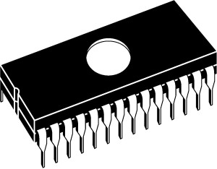

Slide 6
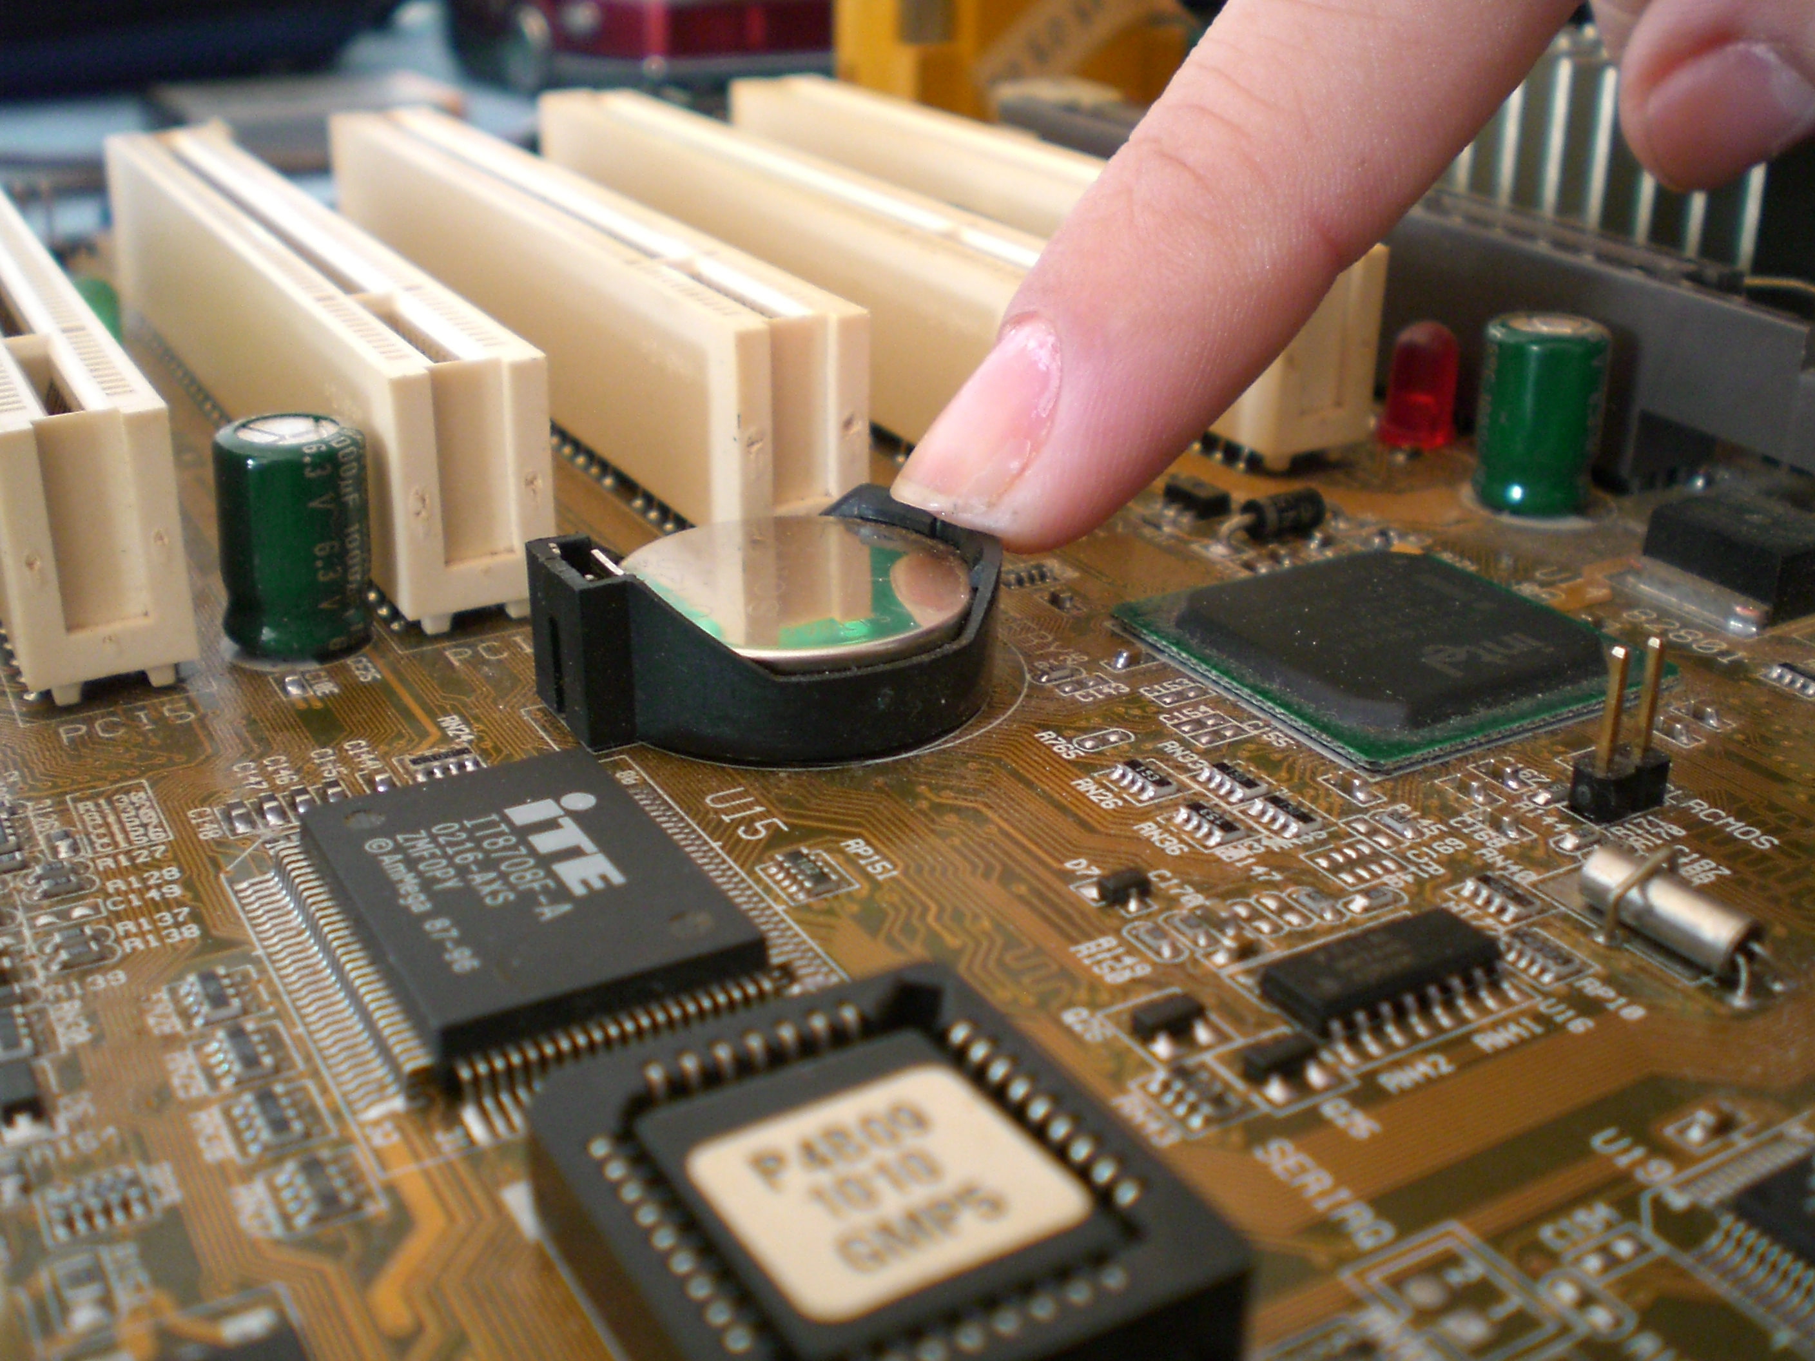

Slide 7
El RESET CMOS

Slide 8
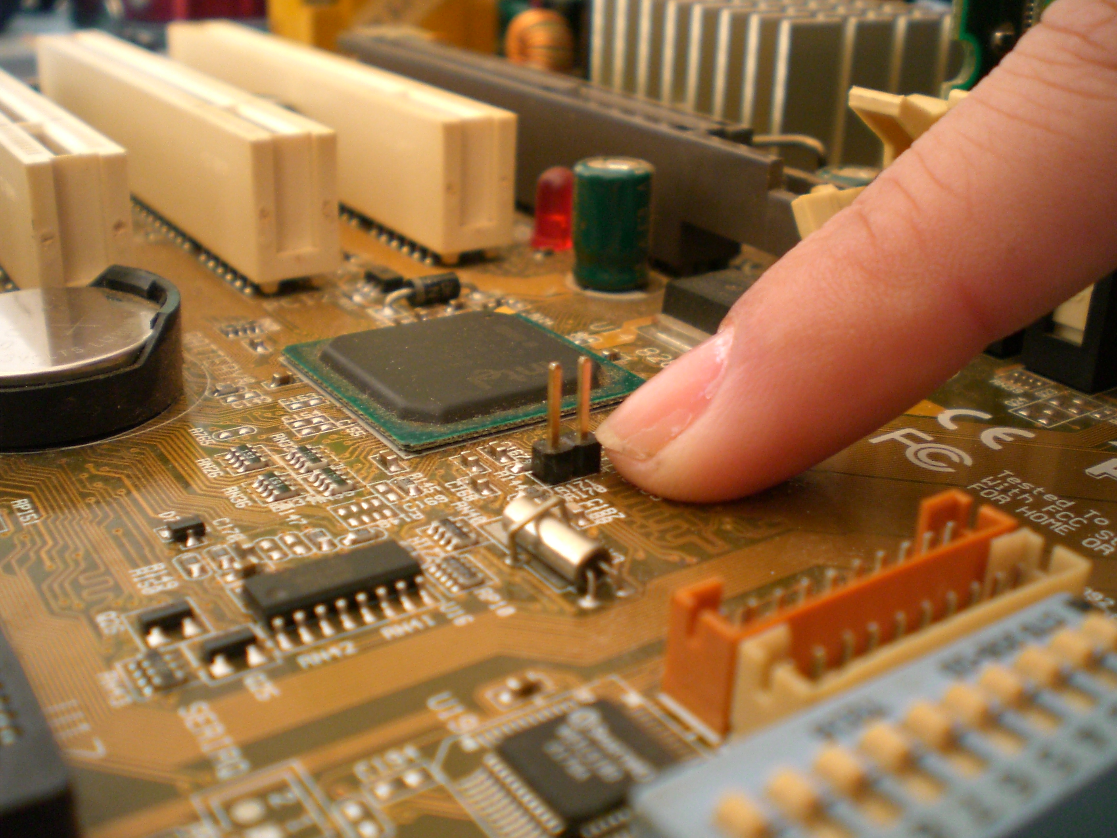

Slide 9
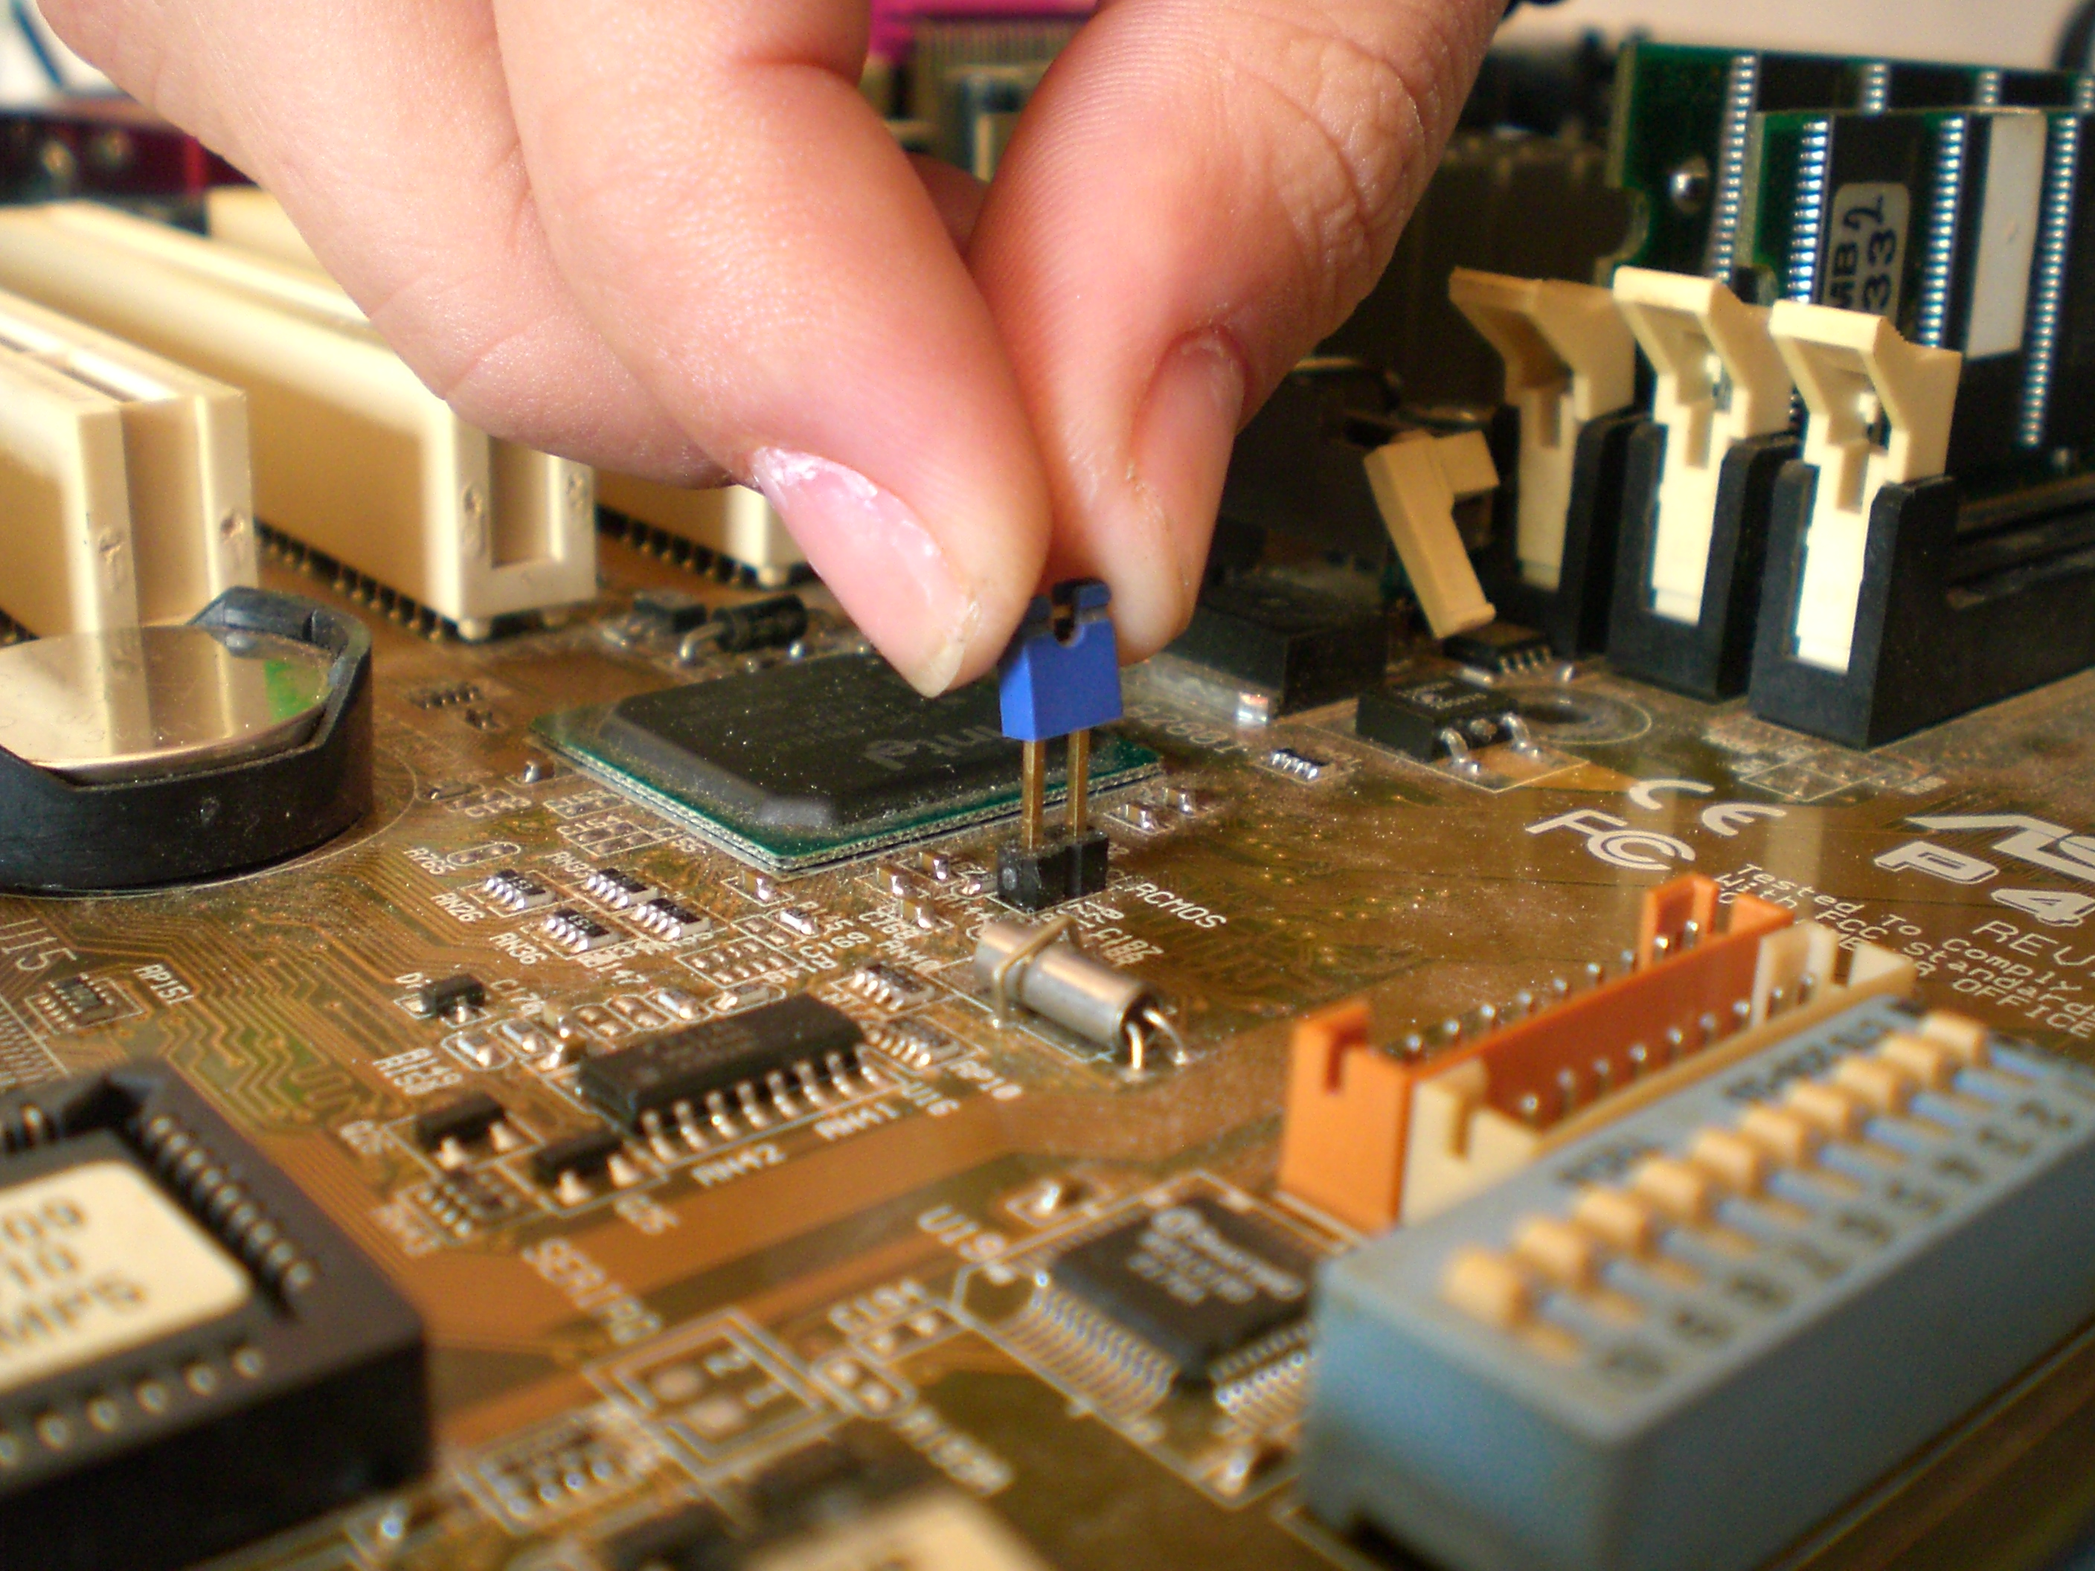

Slide 10
El CMOS Setup

Slide 11
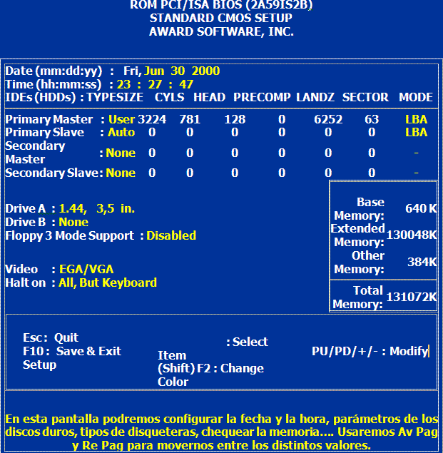

Slide 12
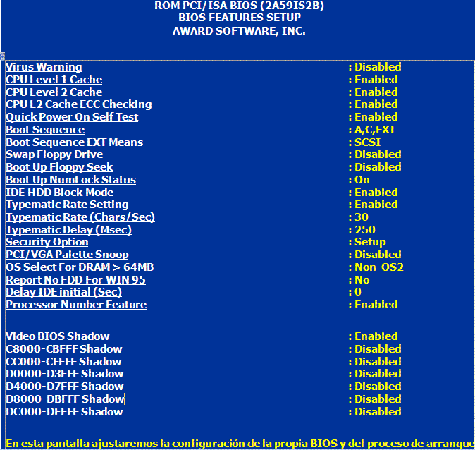

Slide 13
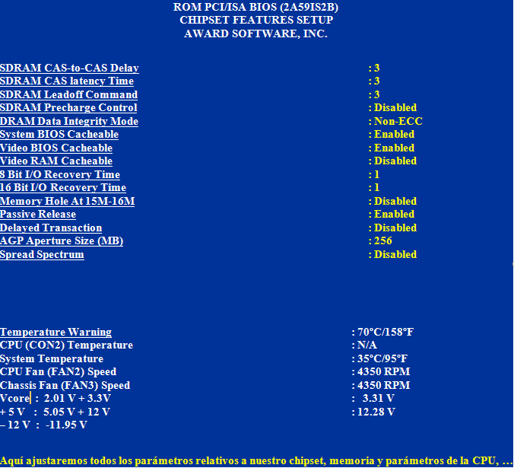

Slide 14
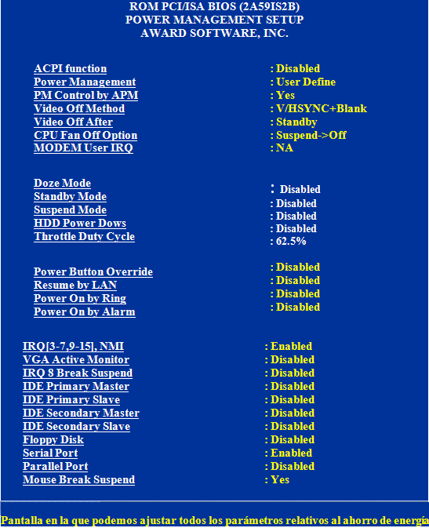

Slide 15
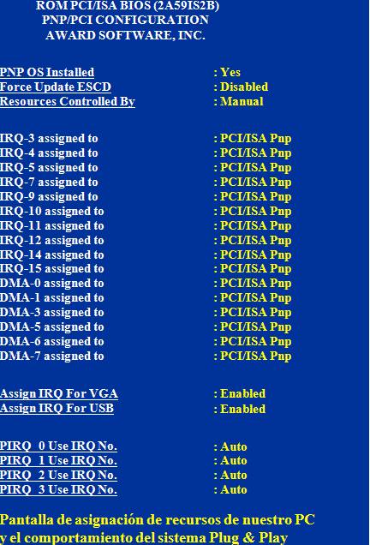

Slide 16


